Slide 1


Slide 2
Những nguyên nhân gây ngã.
leo trèo cây
leo trèo trên bậu cửa
đùa nghịch khi đi cầu thang
chạy đùa dưới sân ướt

Slide 3

Không trượt trên tay vịn cầu thang, không đứng, ngồi trên bậu cửa sổ, không trèo cây hái quả, cẩn thận khi đi qua sàn ướt,... để phòng, tránh tai nạn thương tích do ngã.

Slide 4
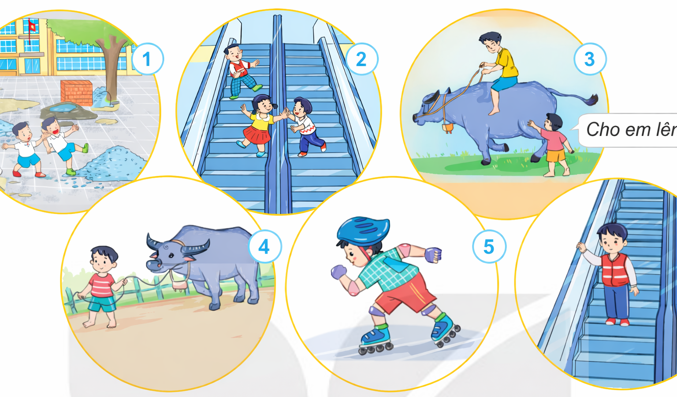



Việc nào nên làm? Việc nào không nên làm? Vì sao?

Slide 5
Việc không nên làm
Tranh 1: Đuổi nhau trong khu vực xây dựng có nhiều cát, sỏi.
Tranh 2: Đùa nghịch khi đi thang cuốn.
Tranh 3: Ngồi trên lưng trâu giục trâu chạy, em nhỏ muốn được lên lưng trâu như anh lớn hơn.

Slide 6
Việc nên làm
Tranh 4: Dắt trâu sát lề đường.
Tranh 5: Mặc đồ bảo hộ, đội mũ bảo hiểm khi chơi thể thao.
Tranh 6: Đứng ngay ngắn, không đùa nghịch khi đi thang cuốn.

Slide 7
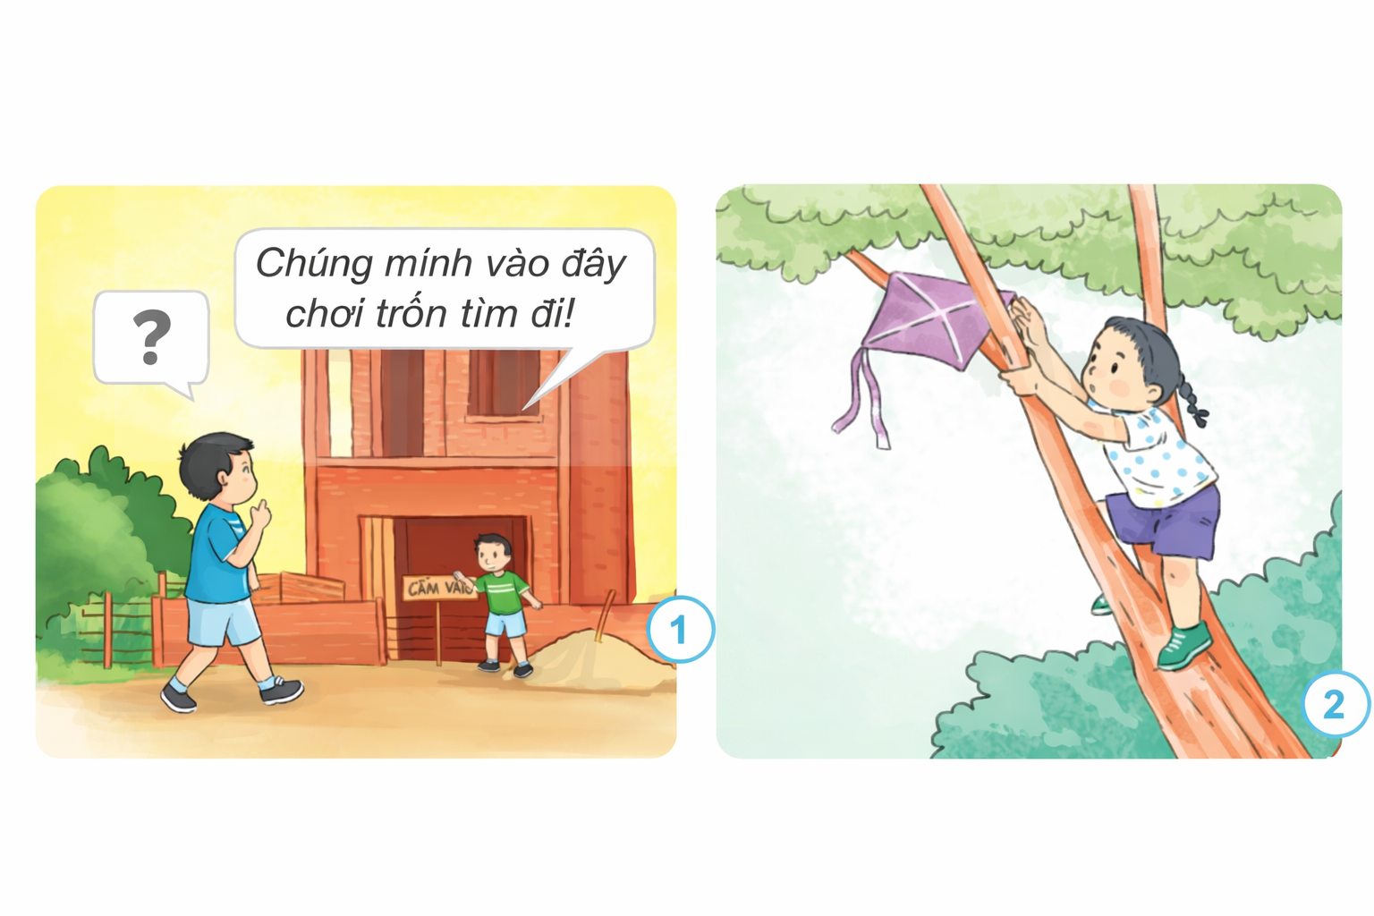
Em hãy đưa ra lời khuyên cho bạn.

Slide 8
- Ngôi nhà này đang xây dựng chưa có lan can và tường bảo vệ còn có nhiều vật liệu lộn xộn nên chơi ở đây rất nguy hiểm.
- Các bạn nên chọn chỗ chơi an toàn hơn.

Slide 9
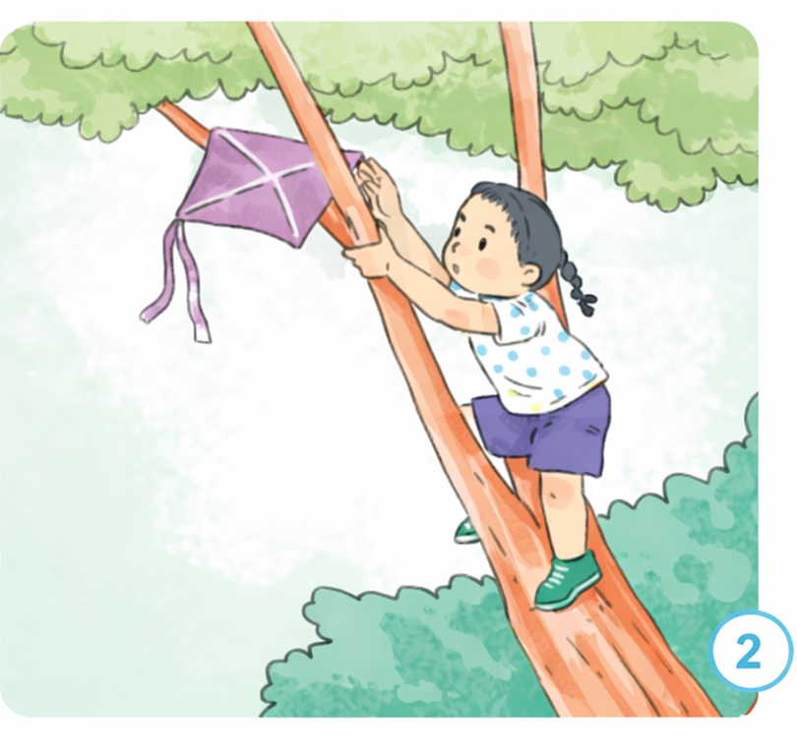
- Khuyên bạn không nên leo lên cao nếu bị ngã bạn có thể bị thương gãy tay, chân,... Trong trường hợp này bạn nên nhờ người lớn giúp đỡ.

Slide 10

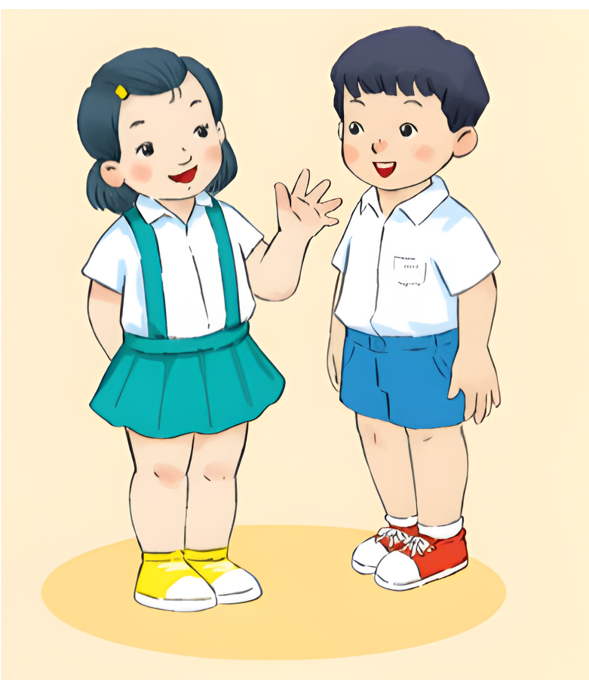
Để phòng bị ngã, bạn ơi
Đừng nên chạy nhảy ở nơi trơn nào
Trèo leo thương tích rất cao
Có đồ bảo vệ mang vào, yên tâm.

